Slide 1
Муниципальное бюджетное дошкольное образовательное учреждение детский сад «Солнышко» г. Усмани Липецкой области
День здоровья
«В гостях у зайки Тишки!»
Инструктор по ФК МБДОУ д/с «Солнышко» г. Усмани
Лутова Наталия Алексеевна

Slide 3
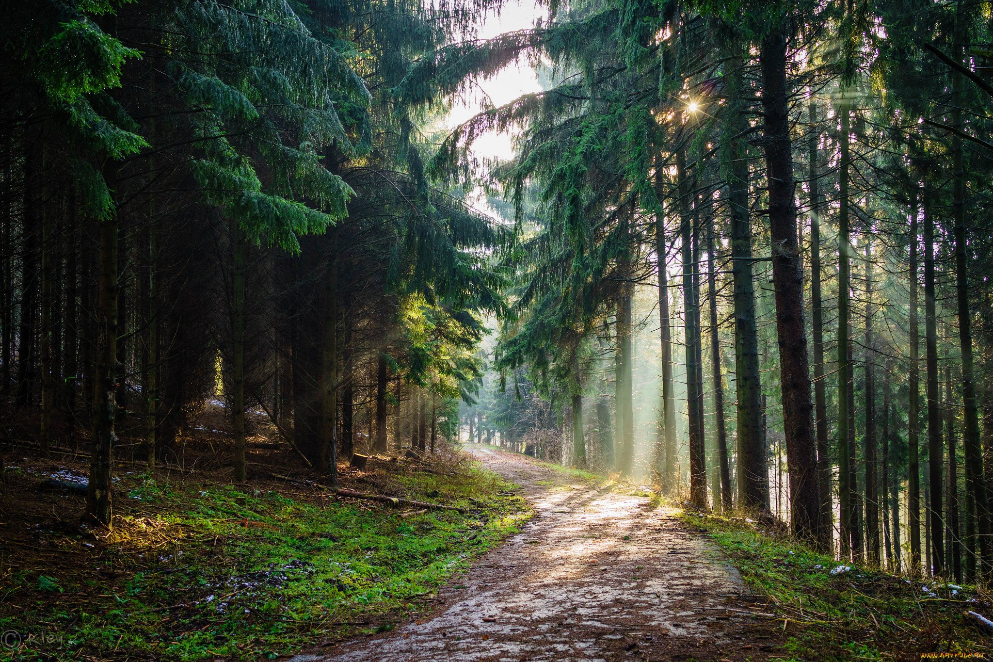

Slide 5
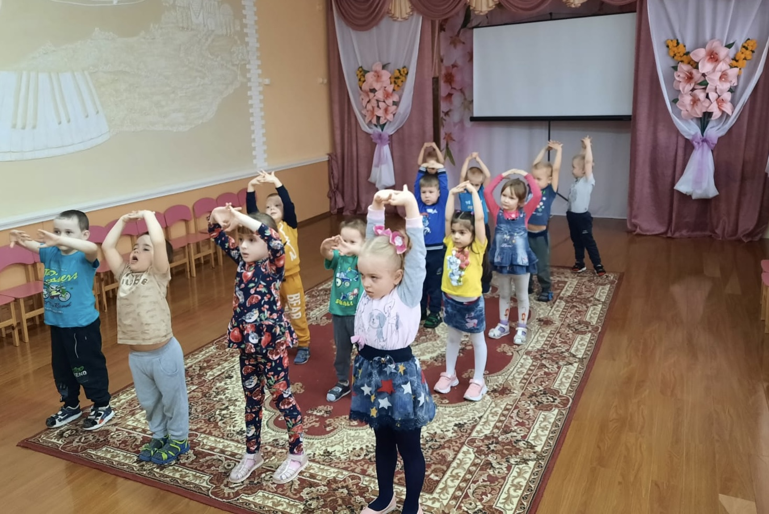

Slide 6
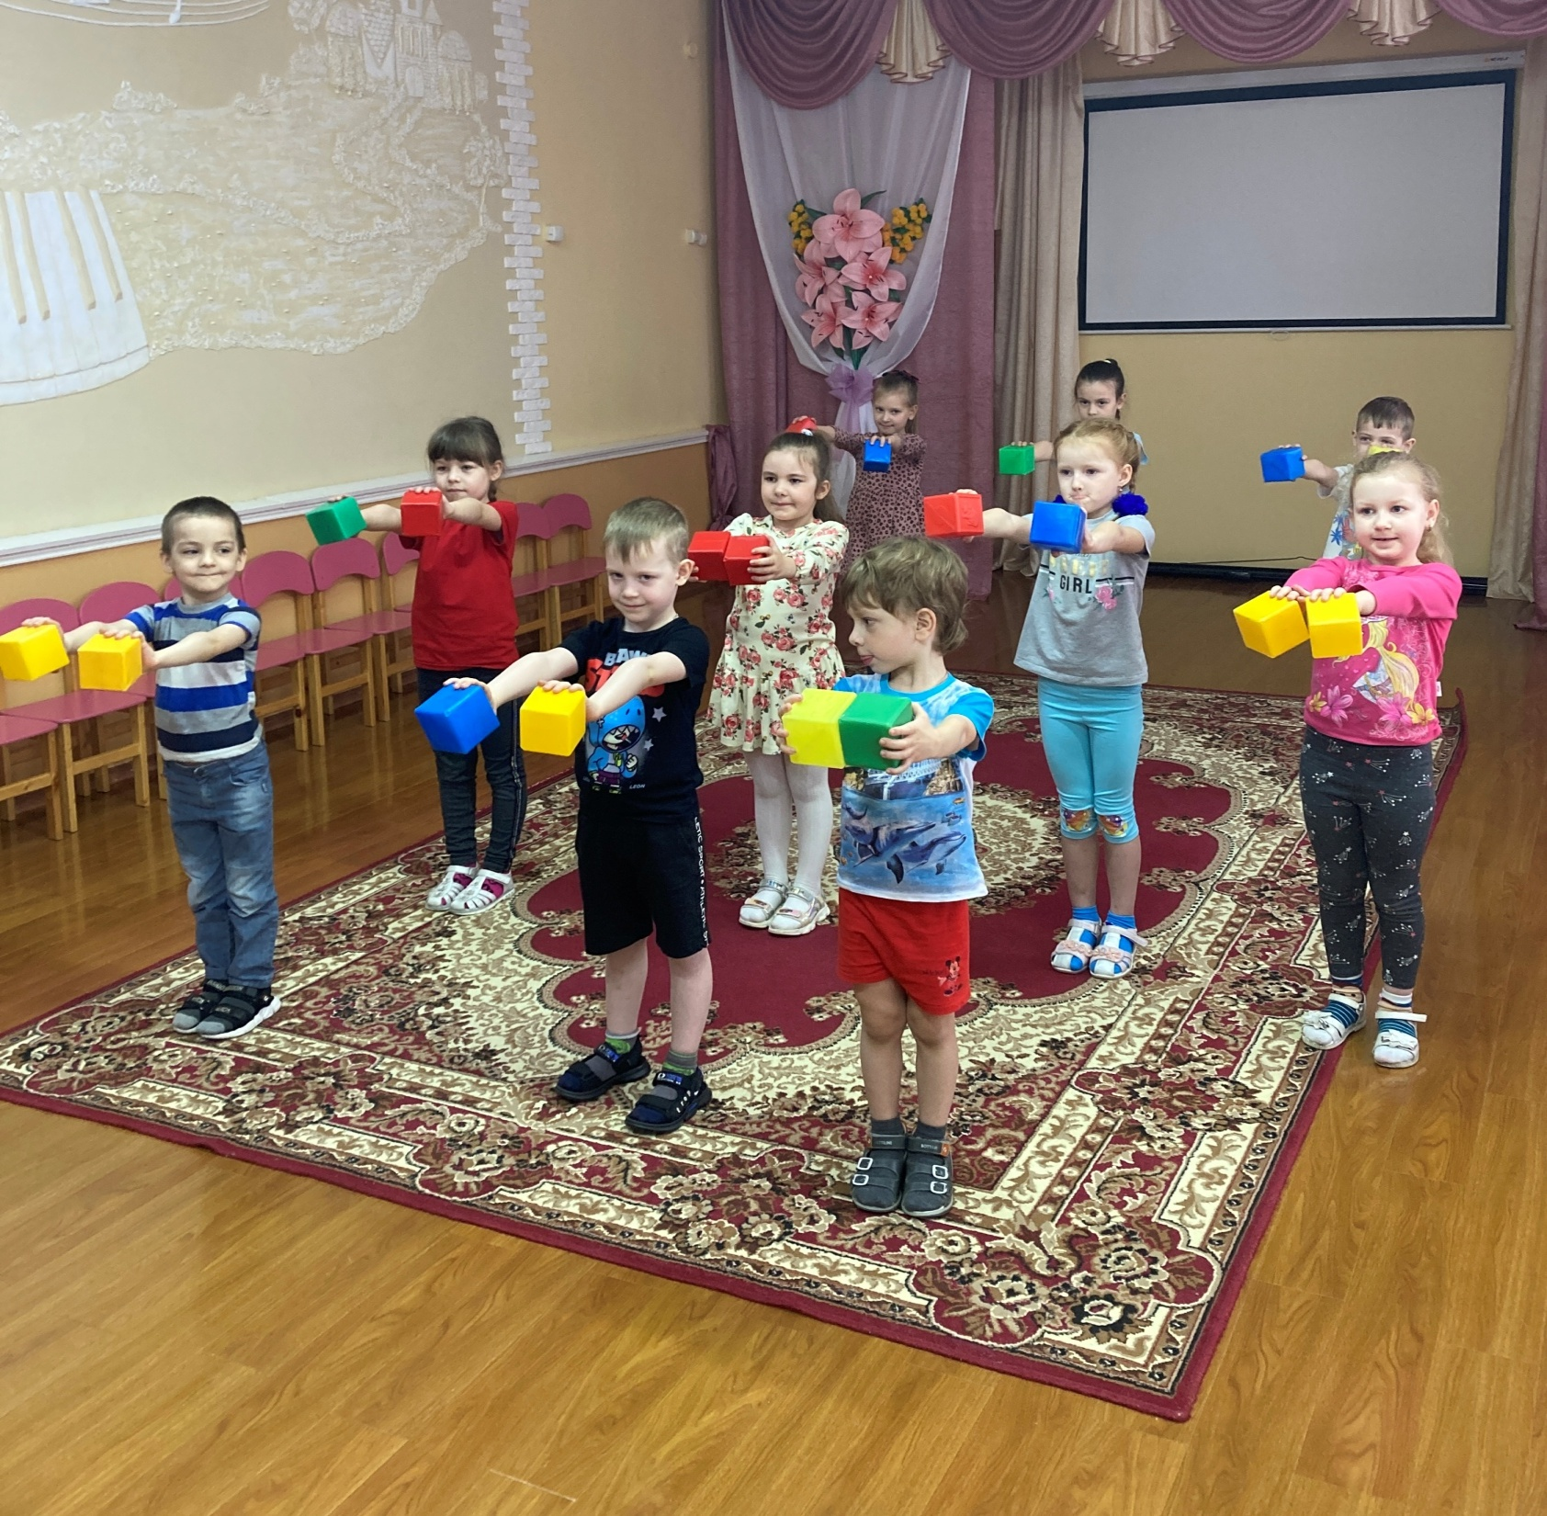

Slide 7
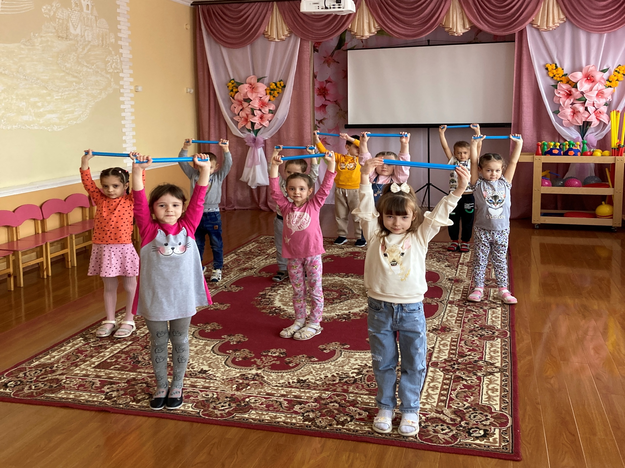

Slide 8
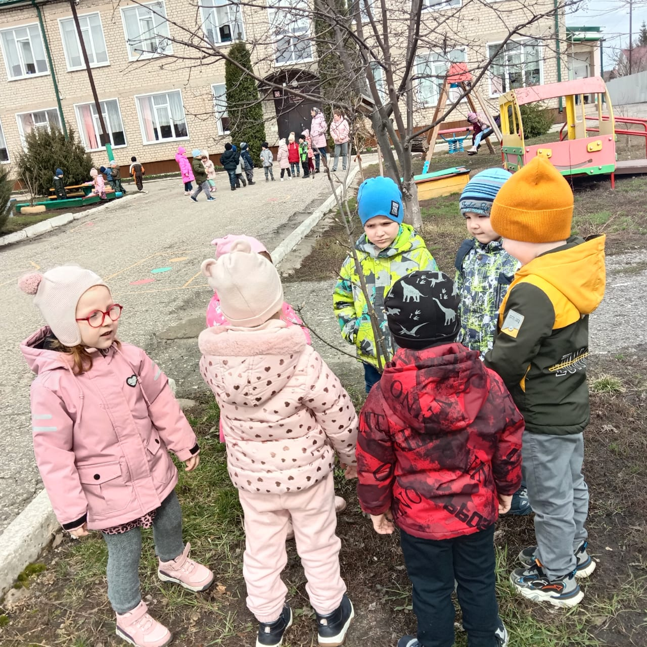

Slide 9
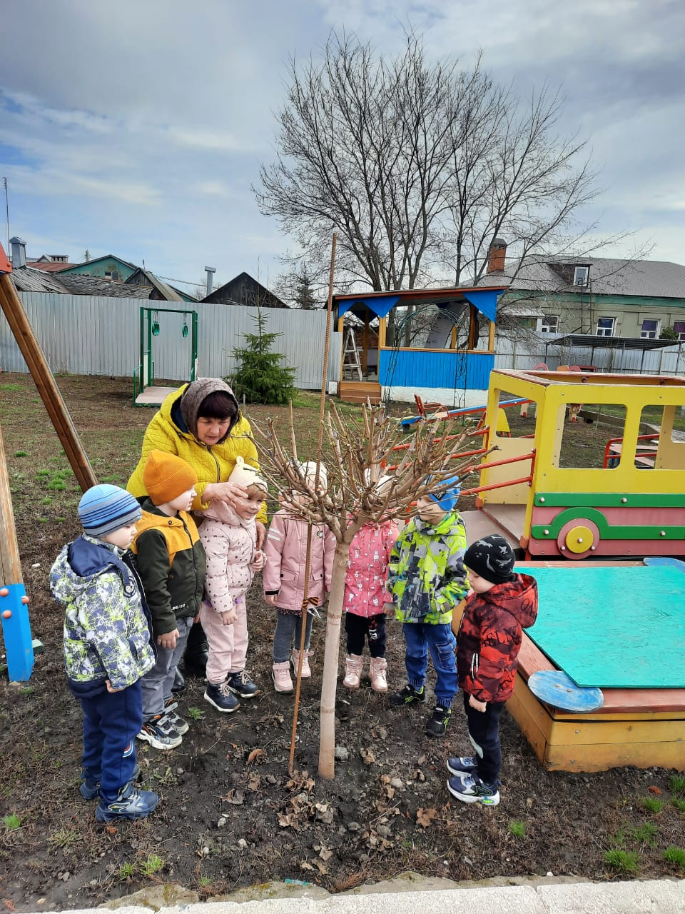

Slide 10
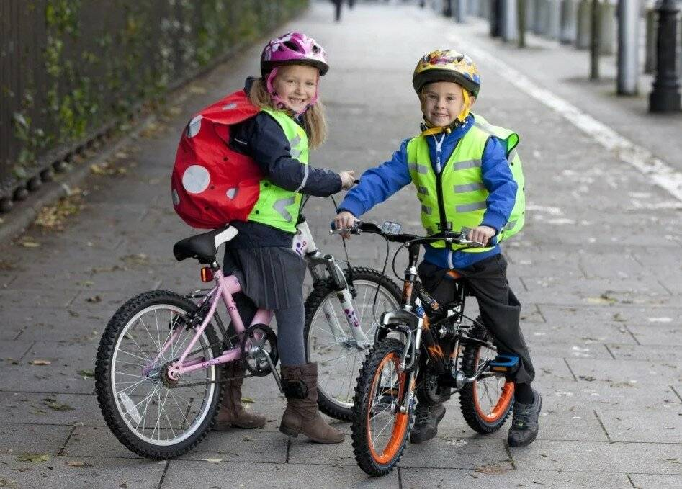

Slide 12
